Slide 1

CURSO DE FINANZAS Y TECNOLOGÍA (FINTECH)
Mercados de Predicción y Finanzas de la Información
Análisis Comparativo de Kalshi y Polymarket: Arquitectura, Regulación y Oráculos
Un examen exhaustivo de los exchanges de contratos de eventos centralizados y descentralizados: agregación de información hayekiana, matemáticas de opciones binarias, microestructura del libro de órdenes, la batalla judicial en Kalshi v. CFTC, liquidez en USDC sobre Polygon, oráculos optimistas UMA, resistencia a la manipulación y la frontera macroeconómica de los mercados de decisión.
J. Christopher Westland
Fulbright-García Robles U.S. Scholar (Science and Technology)
hosted by Universidad Anáhuac Mayab | Mérida, México
Professor, Information & Decision Sciences | University of Illinois Chicago
Editor-in-Chief: Electronic Commerce Research (Springer)
Perfil Académico (Faculty Profile): business.uic.edu/profiles/westland-james-christopher
CLASE MAGISTRAL
Enfoque y Alcance Temático:
Economía de la Información, Microestructura y Gobernanza Algorítmica
Análisis Institucional Comparativo: Kalshi (Regulado CFTC) vs. Polymarket (Web3 / Oráculos UMA)
© J. Christopher Westland. Todos los derechos reservados.

Slide 2
VISIÓN GENERAL DEL MÓDULO
Estructura de la Clase y Hoja de Ruta Temática
1. Teoría y Mecánica
• Información Hayekiana: Los precios como agregadores de conocimiento disperso.
• Contratos de Eventos Binarios: Estructura de pago ($1 o $0) y probabilidades neutrales.
• Microestructura del Libro: Precios complementarios (Bid_Sí + Ask_No = $1.00).
• Arbitraje de Market Makers: Acuñación y quema de pares binarios por efectivo.
• El Dilema de Resolución: Contratos deterministas frente a realidades complejas.
2. Kalshi vs. Polymarket
• Arquitectura de Kalshi: Mercado de Contratos Designado (DCM) y rieles USD.
• Litigio Kalshi v. CFTC: El hito legal que autorizó contratos políticos en EE.UU.
• Arquitectura de Polymarket: Polygon L2, stablecoin USDC y custodia no custodial.
• Geopolítica y Geobloqueo: Liquidez offshore y sanciones regulatorias de la CFTC.
• Superciclo Electoral 2024: Explosión parabólica de volumen superando $4.9B+.
3. Precisión y Frontera
• Oráculos Centralizados vs UMA: Fuentes oficiales vs votación optimista de teoría de juegos.
• Calibración Empírica: Mercados de predicción vs encuestas de opinión y expertos.
• Resiliencia a Manipulación: El teorema de 'manipulación como subsidio' de Hanson.
• Cobertura Macroeconómica: Hedging de tasas Fed, inflación (CPI) y riesgos geopolíticos.
• El Futuro (Futarquía e IA): Agentes de IA autónomos y gobernanza vía predicción.
© J. Christopher Westland. Todos los derechos reservados. | hosted by Universidad Anáhuac Mayab | Mercados de Predicción: Kalshi & Polymarket | Slide 02/22

Slide 3
ECONOMÍA DE LA INFORMACIÓN
Fundamentos Teóricos: Hayek, Agregación de Conocimiento y Multitudes
Hayek y el Sistema de Precios como Agregador
• Friedrich Hayek (1945): 'The Use of Knowledge in Society'. Los planificadores centrales no pueden acceder al conocimiento disperso, tácito y local. El sistema de precios opera como una red de telecomunicaciones que sintetiza señales descentralizadas.
• Surowiecki y la 'Sabiduría de las Multitudes': La agregación de juicios probabilísticos diversos, independientes y con incentivos económicos supera sistemáticamente a expertos individuales, encuestadores y comités burocráticos.
• 'Skin in the Game' (Taleb): A diferencia de las encuestas públicas no vinculantes o comentarios televisivos, los participantes del mercado asumen consecuencias financieras directas por sus sesgos cognitivos.
• Actualización Bayesiana en Tiempo Real: Las cotizaciones incorporan noticias de último minuto, filtraciones e indicadores macroeconómicos de forma instantánea vía capital de trading marginal.
De los 'Futuros de Ideas' a los Mercados de Decisión
1. Robin Hanson (Años 90): Formalizó los 'Futuros de Ideas' y mercados de decisión: derivados financieros sobre proposiciones empíricas para dirimir debates científicos e intelectuales.
2. Iowa Electronic Markets (IEM): Pioneros en 1988 en la Universidad de Iowa bajo autorización académica de la CFTC, demostrando mayor precisión que las encuestas electorales de EE.UU.
3. Finanzas de la Información: Transformación de eventos (tasas de interés, clima, guerras, aprobaciones regulatorias) en activos financieros negociables con precios claros de liquidación.
4. Gobernanza por Futarquía: 'Vota valores, apuesta creencias'. Empleo de mercados de predicción para dirigir decisiones corporativas y de política pública nacional.
© J. Christopher Westland. Todos los derechos reservados. | hosted by Universidad Anáhuac Mayab | Mercados de Predicción: Kalshi & Polymarket | Slide 03/22

Slide 4
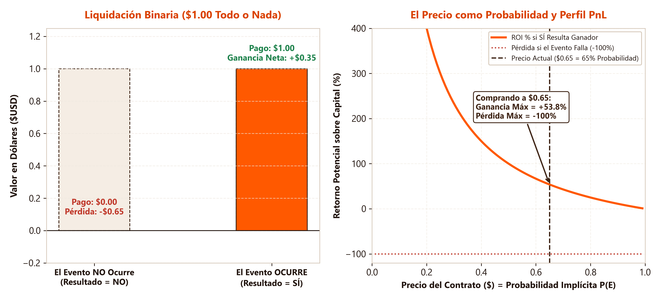
INGENIERÍA FINANCIERA
Contratos Binarios: Valoración, Probabilidad y Mecánica de Pago
Matemática de la Liquidación Binaria
• Estructura Binaria Discreta: Los contratos de eventos pagan exactamente $1.00 USD si una condición estrictamente definida se cumple antes del vencimiento, y $0.00 USD si no ocurre.
• El Precio como Probabilidad Implícita: Bajo valoración neutral al riesgo, un contrato que cotiza a $0.65 implica una probabilidad estimada de mercado del 65%:
Precio = P(Resultado = 1) × $1.00
• Perfil Asimétrico de ROI: Comprar SÍ a $0.65 produce una ganancia de $0.35 (+53.8% de retorno) si ocurre, con pérdida máxima de -$0.65 (-100%). Comprar NO a $0.35 rinde +185.7% si el evento falla.
• Ecuación de Retorno Esperado: Un inversor con probabilidad subjetiva p_{real} opera cuando:
E[R] = (p_{real} - p_{mercado}) / p_{mercado} > 0
• Valores de Arrow-Debreu: Los contratos de eventos representan la implementación empírica más pura de activos contingentes en la economía financiera.
© J. Christopher Westland. Todos los derechos reservados. | hosted by Universidad Anáhuac Mayab | Mercados de Predicción: Kalshi & Polymarket | Slide 04/22

Slide 5
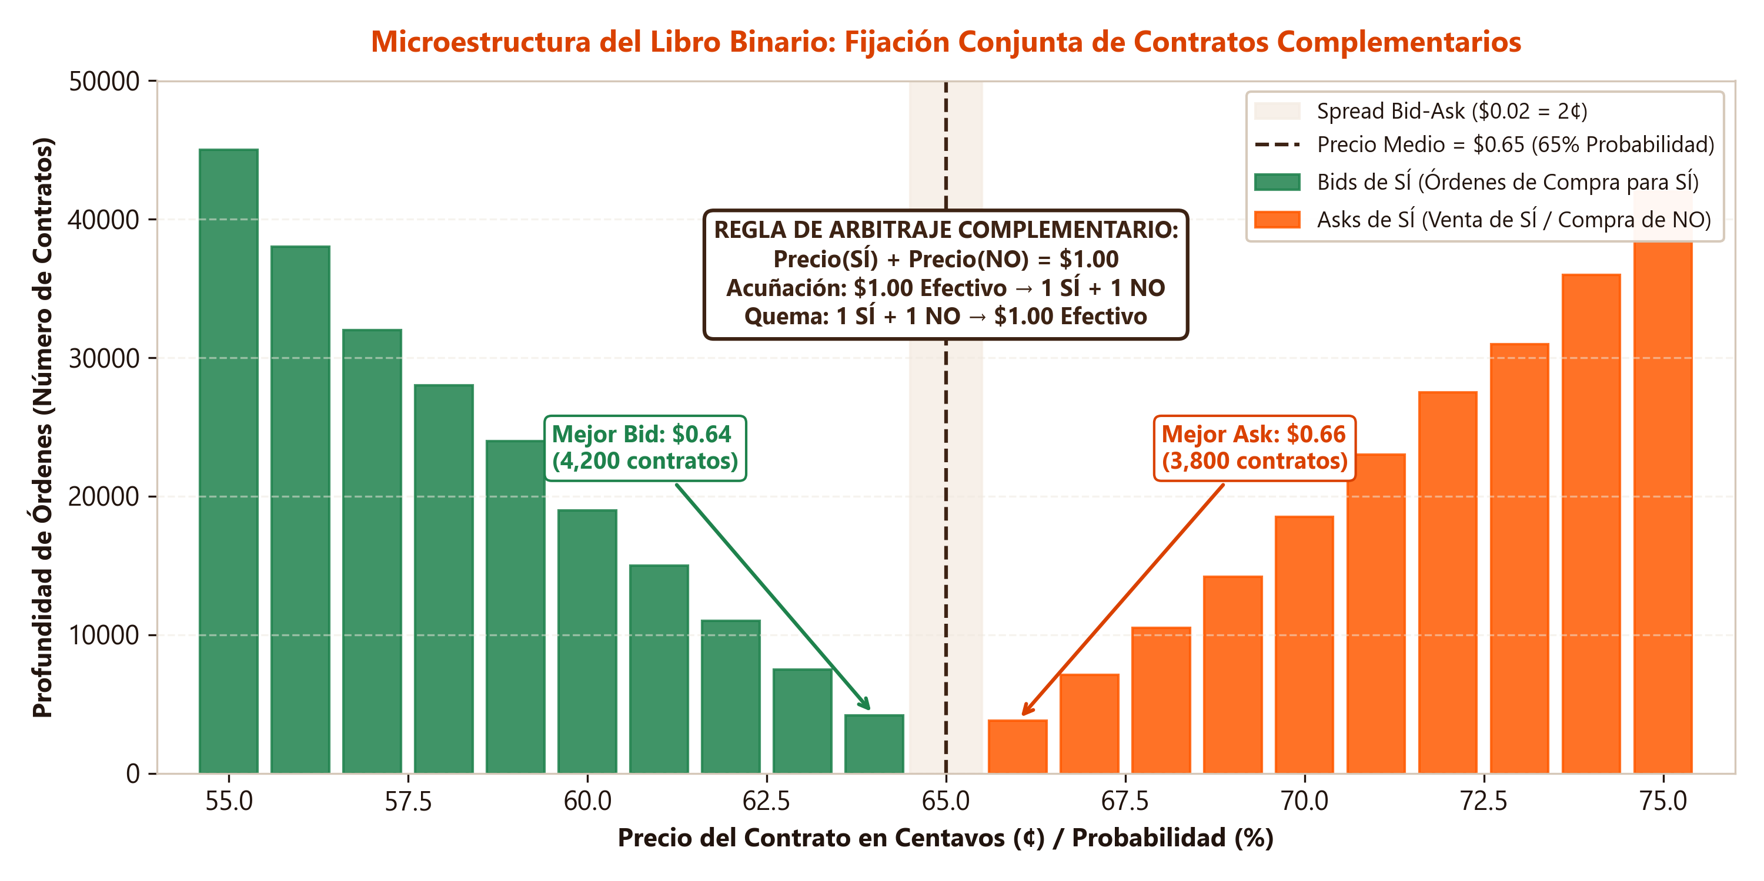
MICROESTRUCTURA DEL MERCADO
Libros de Órdenes Binarios: La Arquitectura Complementaria Sí/No
La Regla del Arbitraje Complementario
• Restricción de Precios Invariante: Dado que exactamente un resultado ocurrirá, los precios de las acciones complementarias deben sumar $1.00 USD:
Precio(SÍ) + Precio(NO) = $1.00
• Equivalencias Sintéticas: Comprar un contrato SÍ a $0.65 es matemáticamente idéntico a vender en corto (o emitir) un contrato NO a $0.35:
Bid_{Sí} = 1.00 - Ask_{No}
Ask_{Sí} = 1.00 - Bid_{No}
• Mecanismo de Acuñación y Quema: Los operadores pueden depositar $1.00 de colateral (USD en Kalshi, USDC en Polymarket) para 'acuñar' 1 acción SÍ + 1 acción NO. Inversamente, tener 1 SÍ + 1 NO puede 'quemarse' en cualquier momento para canjear $1.00 libre de riesgo.
• Arbitraje Instantáneo: Cualquier divergencia donde Precio(SÍ) + Precio(NO) < $1.00 activa arbitraje algorítmico inmediato libre de riesgo.
© J. Christopher Westland. Todos los derechos reservados. | hosted by Universidad Anáhuac Mayab | Mercados de Predicción: Kalshi & Polymarket | Slide 05/22

Slide 6
MERCADOS CENTRALIZADOS REGULADOS
Kalshi: Mercado de Contratos Designado (DCM) y Compensación USD
1. Supervisión Institucional
• Licencia CFTC (DCM): Obtuvo estatus de Designated Contract Market en noviembre de 2020 ante la Commodity Futures Trading Commission.
• Cámara de Compensación (DCO): Las operaciones se liquidan vía DCOs reguladas (LedgerX/Kalshi Clearing) con segregación estricta de fondos de clientes.
• Pleno Cumplimiento Legal: Sujeto a la Commodity Exchange Act (CEA), Bank Secrecy Act (BSA) y controles federales de AML/KYC.
2. Rieles Fiat y Microestructura
• Liquidación Directa en USD: Fondeo vía transferencias ACH, cable bancario doméstico y tarjetas de débito en cuentas aseguradas por FDIC.
• Libro Límite Central (CLOB): Motor de calce en memoria de alta frecuencia ubicado en centros de datos de EE.UU.; sin tarifas de gas blockchain.
• Esquema de Comisiones: Comisiones módicas por contrato para takers ($0.01 - $0.02) y reembolsos (rebates) para proveedores de liquidez registrados.
3. Mercados y Cobertura
• Contratos Macroeconómicos: Lecturas de inflación CPI, decisiones de tasas del FOMC/Fed, reportes de PIB y nóminas no agrícolas (NFP).
• Límites de Posición: Topes regulatorios por cuenta (desde $25,000 hasta millones para miembros corporativos con fines de cobertura).
• Enfoque Institucional y Retail: Dirigido principalmente a ciudadanos estadounidenses verificados y mesas cuantitativas reguladas.
© J. Christopher Westland. Todos los derechos reservados. | hosted by Universidad Anáhuac Mayab | Mercados de Predicción: Kalshi & Polymarket | Slide 06/22

Slide 7
HITO JUDICIAL Y REGULATORIO
Kalshi v. CFTC: La Batalla Legal por los Contratos Electorales
La Confrontación Regulatoria (2022-2024)
• Orden de Prohibición de la CFTC (2023): La CFTC prohibió a Kalshi listar contratos políticos (p. ej. '¿Controlarán los Demócratas el Senado?'), alegando que constituían apuestas ilegales ('gaming') bajo la sección 5c(c)(5)(C) de la CEA y eran contrarios al interés público.
• Demanda Judicial de Kalshi (Nov 2023): Kalshi demandó ante el Tribunal de Distrito de EE.UU. en D.C., argumentando que el control político NO es 'gaming' (término que jurídicamente aplica a juegos de azar o deportes) y que los resultados electorales acarrean profundas consecuencias macroeconómicas.
• El Fallo Histórico (Sept 2024): La jueza Jia M. Cobb falló a favor de Kalshi, anulando la orden de la CFTC: 'Este caso no trata de si el Tribunal cree que comerciar con elecciones es buena idea... La CFTC excedió su autoridad estatutaria.'
• Negativa de Suspensión de Emergencia: El tribunal de apelaciones de D.C. denegó la moción de emergencia de la CFTC, legalizando formalmente los contratos electorales en EE.UU. a semanas de los comicios de 2024.
Implicaciones Legales y Económicas
1. Nueva Clase de Activo Financiero: Codificó formalmente el riesgo político como un derivado económico legítimo elegible para negociación en exchanges regulados por la CFTC.
2. Cobertura Comercial Legítima: Las corporaciones ahora pueden cubrirse legalmente frente a cambios regulatorios, reformas fiscales y alternancia legislativa.
3. Integración en Wall Street: Plataformas de corretaje masivo (Robinhood, Interactive Brokers) integraron de inmediato los contratos de eventos para inversores retail.
4. Debate en el Congreso: Legisladores prominentes expresaron inquietudes sobre la integridad democrática, promoviendo iniciativas para prohibir apuestas políticas.
© J. Christopher Westland. Todos los derechos reservados. | hosted by Universidad Anáhuac Mayab | Mercados de Predicción: Kalshi & Polymarket | Slide 07/22

Slide 8
MERCADOS DESCENTRALIZADOS WEB3
Polymarket: Polygon PoS L2, Colateral USDC y Arquitectura Web3
1. Infraestructura Técnica
• Construido en Polygon PoS: Aprovecha una cadena lateral Layer-2 de Ethereum para lograr finalidad en subsegundos y tarifas de gas insignificantes.
• Arquitectura No Custodial: Los usuarios mantienen control soberano total mediante billeteras inteligentes (MetaMask, Safe, Magic Link).
• Colateralización en USDC: Todos los mercados están denominados exclusivamente en USD Coin (USDC) emitido por Circle transferido en Polygon.
2. Motor de Calce Híbrido
• Calce Off-Chain con Liquidación On-Chain: Sustituyó los primigenios AMMs por un Libro Límite Central fuera de cadena con liquidación atómica en la blockchain.
• 0% Comisiones de Trading: Negociación gratuita en el libro de órdenes subsidiada por la infraestructura del protocolo y fondos de incentivo a market makers.
• Liquidez Cripto Global: Atracción masiva de fondos de cobertura cripto, capital de riesgo y operadores de finanzas descentralizadas (DeFi).
3. Alcance y Viralidad
• Rapidez de Listado Sin Permisos: Apertura ágil de mercados en temas culturales, geopolíticos, cripto, ciencia y elecciones internacionales.
• Integración en Redes Sociales: Probabilidades en tiempo real embebidas nativamente en X (Twitter), Substack y medios de comunicación globales.
• Escala Multimillonaria: Procesó más de $3,800 millones USD en volumen durante 2024, consolidándose como el mayor mercado de predicción global.
© J. Christopher Westland. Todos los derechos reservados. | hosted by Universidad Anáhuac Mayab | Mercados de Predicción: Kalshi & Polymarket | Slide 08/22

Slide 9
CONFLICTO REGULATORIO Y SOBERANÍA
El Dilema de Polymarket: Acuerdo CFTC 2022 y la Paradoja de Geobloqueo
La Acción de la CFTC en 2022
• Orden de Consentimiento (Enero 2022): La CFTC acusó a Polymarket (Blockratize Inc.) de operar una plataforma de opciones binarias no registrada sin contar con designación DCM ni SEF bajo la CEA.
• Sanción Civil de $1.4 Millones USD: Polymarket pagó la multa sin admitir ni negar culpabilidad, comprometiéndose a cerrar mercados infractores y bloquear a residentes estadounidenses.
• Política de Geofencing: Implementó bloqueo geográfico por IP y términos de servicio que prohíben el acceso a personas de EE.UU.
• La Desconexión Descentralizada: Aunque la interfaz web bloquea IPs de EE.UU., los contratos inteligentes subyacentes en Polygon son inmutables, públicos y accesibles directamente on-chain.
La Paradoja de Liquidez Offshore y VPNs
1. Adopción Global Ex-EE.UU.: Fuerte participación orgánica de Europa, Asia y América Latina buscando mercados de eventos de alta liquidez.
2. El Secreto a Voces de las VPNs: Señalamientos reiterados de que gran volumen proveniente de operadores en EE.UU. elude el geobloqueo web mediante redes privadas virtuales (VPN).
3. Investigación del FBI y DOJ (Nov 2024): Tras las elecciones, agentes federales incautaron dispositivos del CEO Shayne Coplan investigando si usuarios estadounidenses operaron en la plataforma.
4. Divergencia Estructural: Ilustra el marcado contraste entre el cumplimiento regulatorio local (Kalshi) y los protocolos Web3 sin fronteras (Polymarket).
© J. Christopher Westland. Todos los derechos reservados. | hosted by Universidad Anáhuac Mayab | Mercados de Predicción: Kalshi & Polymarket | Slide 09/22

Slide 10
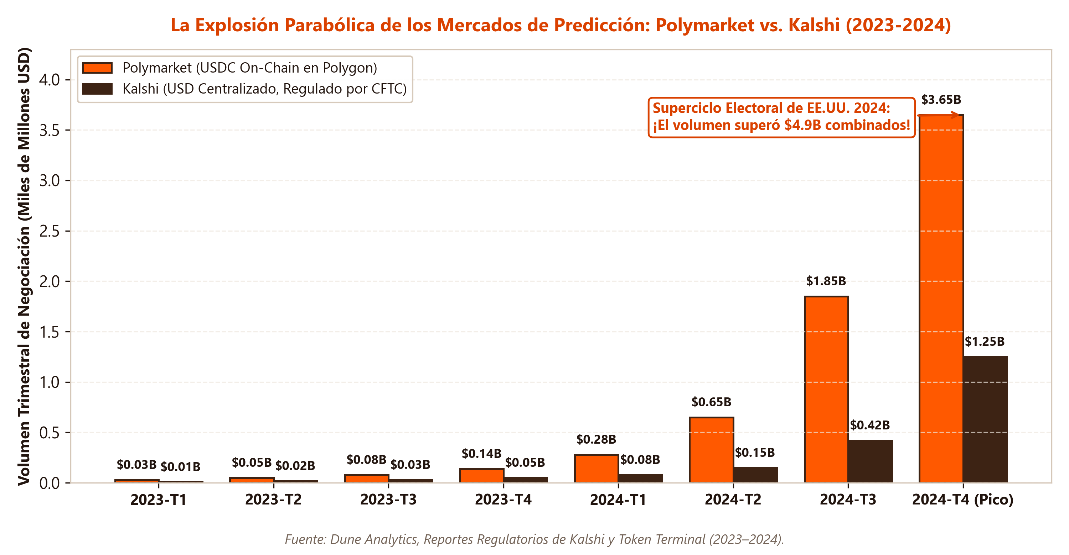
EVOLUCIÓN Y ESCALA DE MERCADO
El Superciclo Electoral 2024: El Punto de Inflexión Parabólico
De Experimento de Nicho a la Terminal Bloomberg
• El Momento Decisivo de 2024: Los mercados de predicción pasaron de curiosidades académicas al barómetro global por excelencia de probabilidad macroeconómica y política.
• Integración Financiera Institucional: Las cotizaciones de Polymarket y Kalshi se mostraron en vivo en terminales Bloomberg, CNBC, Wall Street Journal y coberturas electorales de CNN.
• El Mercado Presidencial Histórico: El contrato individual 'Ganador Presidencial 2024' superó $3,600 millones USD en volumen, rebasando la liquidez de múltiples acciones del NYSE.
• Entrada de Creadores de Mercado: Mesas propietarias de trading cuantitativo (Susquehanna, Wintermute) entraron a capturar spreads y rendimientos de colateral.
© J. Christopher Westland. Todos los derechos reservados. | hosted by Universidad Anáhuac Mayab | Mercados de Predicción: Kalshi & Polymarket | Slide 10/22

Slide 11
LIQUIDACIÓN DE CONTRATOS
El Problema del Oráculo: Cómo Determinan la Verdad los Mercados
El Desafío Fundamental de la Resolución
• Definición del Problema del Oráculo: Las blockchains y sistemas electrónicos son bucles deterministas cerrados; no tienen percepción directa de hechos físicos reales. Un flujo de datos externo ('oráculo') debe declarar el estado verídico.
• Ambigüedad Semántica: Los hechos reales son complejos. Reglas contractuales ambiguas generan disputas (p. ej. '¿Atacará Israel a Irán antes del viernes?': ¿cuenta la interceptación de un dron en el espacio aéreo?).
• Ataques por Proposiciones Maliciosas: Un actor puede tomar una posición sustancial y tratar de sobornar o inducir a error al oráculo para forzar una liquidación errónea.
• Dos Vías Filosóficas: Kalshi lo resuelve vía arbitraje jurídico centralizado, mientras que Polymarket recurre a incentivos económicos de votación descentralizada (UMA).
Modos de Fallo y Casos de Estudio
• Falsa Aprobación del ETF de Bitcoin (Ene 2024): Cuando la cuenta en X de la SEC fue hackeada anunciando la aprobación del ETF horas antes del registro oficial, surgieron disputas masivas sobre la marca de tiempo válida.
• Retiro de Joe Biden (Julio 2024): Debates sobre si su declinación resolvía de inmediato los contratos de 'candidatura' o si se requería la votación nominal oficial de la convención demócrata (DNC).
• La Precisión Contractual como Blindaje: Los exchanges comprendieron que el rigor jurídico en la redacción es tan crucial como la solvencia financiera.
© J. Christopher Westland. Todos los derechos reservados. | hosted by Universidad Anáhuac Mayab | Mercados de Predicción: Kalshi & Polymarket | Slide 11/22

Slide 12
LIQUIDACIÓN CENTRALIZADA
El Mecanismo de Kalshi: Reglamentos Contractuales y Fuentes Soberanas
1. Reglamentos Contractuales
• Registro ante la CFTC: Cada contrato cuenta con un pliego de condiciones técnicas registrado públicamente que detalla definiciones y casos límite.
• Criterios Deterministas: Evita interpretaciones humanas subjetivas. Se fijan condiciones binarias estrictas previo al inicio de cotización.
• Marca de Tiempo Exacta: Límites temporales con precisión de segundo para la verificación del evento.
2. Fuentes Gubernamentales
• Datos Macroeconómicos: Liquidación exclusiva desde fuentes oficiales: Bureau of Labor Statistics (CPI/NFP), Reserva Federal y BEA.
• Clima y Meteorología: National Oceanic and Atmospheric Administration (NOAA) y National Weather Service.
• Elecciones: Associated Press (AP), Edison Research y certificaciones oficiales de las Secretarías de Estado estatales.
3. Arbitraje Institucional
• Comité de Liquidación Kalshi: Comité jurídico interno que verifica la emisión oficial de los datos y ordena los pagos.
• Sin Latencia Blockchain: La liquidación procede minutos después de la publicación oficial del dato gubernamental.
• Recurso Jurídico Formal: Los operadores cuentan con vía judicial bajo la ley de contratos de EE.UU. y arbitraje de la CFTC ante incumplimientos.
© J. Christopher Westland. Todos los derechos reservados. | hosted by Universidad Anáhuac Mayab | Mercados de Predicción: Kalshi & Polymarket | Slide 12/22

Slide 13
LIQUIDACIÓN DESCENTRALIZADA
El Motor de Polymarket: El Oráculo Optimista UMA y Resolución de Disputas
Cómo Opera el Oráculo Optimista de UMA
• Paso 1: Vencimiento y Afirmación: Concluido el evento, cualquier participante puede proponer el resultado (SÍ/NO) depositando un bono financiero obligatorio en tokens UMA/USDC.
• Paso 2: Ventana de Impugnación (Liveness Period): Se abre un período de 2 horas. Si nadie refuta la propuesta en ese lapso, se asume 'optimistamente' correcta, la liquidación finaliza y el proponente recupera su fianza con recompensa.
• Paso 3: Disputa y Contra-Bono: Si un participante sostiene que el resultado es falso, debe aportar un bono idéntico para abrir formalmente la disputa.
• Paso 4: Votación de Tenedores de Token (DVM): El conflicto escala al Data Verification Mechanism (DVM) de UMA, donde los poseedores del token votan el resultado real mediante consenso de punto focal (Schelling point).
Teoría de Juegos, Quema de Bonos y Riesgos
1. Penalización Económica (Slashing): La parte perdedora pierde el 100% de su fianza, que se transfiere a la parte correcta. El propio interés económico alinea la veracidad.
2. Consenso de Punto de Schelling: Los votantes reciben estímulos por votar con la mayoría; la verdad objetiva funciona como el punto focal de coordinación (Schelling, 1960).
3. Retardo en Liquidación: Las impugnaciones pueden demorar los pagos de 48 a 72 horas, inmovilizando el capital de los operadores durante comicios polémicos.
4. Apatía Electoral de Gobernanza: Una baja participación de tenedores de UMA puede volver vulnerables los casos marginales frente a votantes mayoritarios ('ballenas').
© J. Christopher Westland. Todos los derechos reservados. | hosted by Universidad Anáhuac Mayab | Mercados de Predicción: Kalshi & Polymarket | Slide 13/22

Slide 14
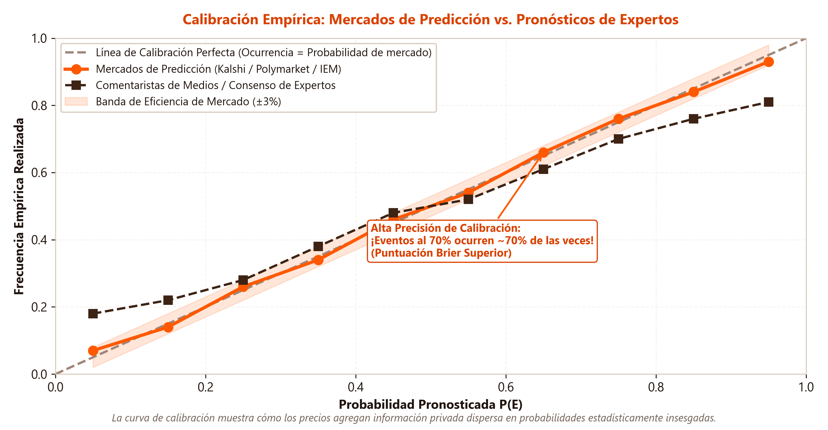
VALIDACIÓN ESTADÍSTICA
Precisión Predictiva Empírica: Mercados frente a Encuestas y Analistas
¿Por Qué los Mercados Superan a las Encuestas?
• Mejor Puntuación Brier: La investigación académica (Berg et al., 2008; Rothschild, 2009) demuestra que los mercados de predicción logran de forma sistemática menores errores Brier que las encuestas de opinión.
• Las Encuestas Miran Atrás, los Mercados Miran Adelante: Las encuestas registran lo que un grupo opinó hace 4 días. Los mercados reflejan lo que los traders esperan que ocurra el día de la elección.
• Autocorrección del Sesgo de No Respuesta: El sondeo tradicional sufre por tasas de respuesta telefónica desplomadas (<1%). El mercado compensa este sesgo automáticamente vía capital informado.
• La Prueba de Concepto de 2024: En la elección presidencial de 2024, Polymarket y Kalshi señalaron con semanas de antelación la contundente victoria de Trump frente al empate 50/50 de las encuestas tradicionales.
© J. Christopher Westland. Todos los derechos reservados. | hosted by Universidad Anáhuac Mayab | Mercados de Predicción: Kalshi & Polymarket | Slide 14/22

Slide 15
ECONOMÍA DEL COMPORTAMIENTO
Sesgos Conductuales y Anomalías: Sesgo de la Lotería y Grandes Cuentas
Anomalías Conductuales Documentadas
• Sesgo Favorito-Longshot: Los traders sobrevaloran sistemáticamente eventos con probabilidades extremas bajas (p. ej., cotizando eventos del 1% entre 5% y 8%) por psicología de tipo lotería.
• Sesgo Ideológico y Partidista: En contratos políticos, los inversores suelen 'apostar con el corazón', sobrecomprando temporalmente a sus candidatos predilectos.
• Sequía de Liquidez en la Cola Larga: Mientras las elecciones presidenciales mueven miles de millones, los contratos locales o científicos especializados sufren de spreads amplios.
• Costo de Oportunidad del Capital: Mantener posiciones en eventos lejanos (p. ej. elecciones de 2028) inmoviliza capital que podría generar rendimientos seguros en bonos del Tesoro al 5%, deprimiendo las probabilidades de largo plazo.
El Caso de Estudio de la Ballena 'Fredi9999'
• Posición Concentrada de +$30M USD: En octubre de 2024, un operador francés con cuatro cuentas ('Fredi9999', 'Theo4') acumuló más de $30 millones USD en contratos por la victoria de Trump.
• ¿Manipulación o Venta de Alpha Informada?: Hubo señalamientos de manipulación para influir en las encuestas. Sin embargo, el operador utilizó modelos estadísticos rigurosos de 'neighbor polling' (preguntar por la intención del vecino) que captaban entusiasmo no medido.
• Ganancia Neta de $47 Millones USD: Al confirmarse el resultado, la posición liquidó ~$78M (ganancia superior a $47M USD), ilustrando cómo el capital informado de alta convicción conduce los precios hacia la realidad.
© J. Christopher Westland. Todos los derechos reservados. | hosted by Universidad Anáhuac Mayab | Mercados de Predicción: Kalshi & Polymarket | Slide 15/22

Slide 16
TEORÍA DE MICROESTRUCTURA
¿Pueden Manipularse los Mercados? El Teorema de Manipulación como Subsidio
La Mecánica de la Manipulación Intentada
• ¿Por Qué Manipular?: Un actor podría intentar inflar temporalmente la probabilidad de un candidato para generar impulso mediático, alentar donaciones o alterar las expectativas de participación.
• El Elevado Costo de Capital: Como los contratos liquidan inevitablemente contra la realidad objetiva ($1.00 o $0.00), sostener un precio falso exige absorber continuamente todas las órdenes límite de venta contrarias.
• Liquidez de Contraparte Ilimitada: A diferencia de las acciones donde el flotante es limitado, en contratos de eventos se pueden acuñar infinitos pares SÍ/NO siempre que los arbitrajistas aporten $1.00 USD.
• Evidencia Empírica: Rhodes y Strumpf (2004) ensayaron manipulaciones deliberadas en TradeSports; los precios regresaron a su probabilidad real casi de inmediato.
El Teorema de Robin Hanson
• Manipulación como Subsidio de Información: Los manipuladores que intervienen guiados por sesgos ideológicos y no por búsqueda de beneficio económico **subsidian** efectivamente la recolección de información veraz.
• El Efecto 'Olla de Miel': Al distanciar artificialmente los precios de su probabilidad fundamental, generan valor esperado positivo (EV) para los arbitrajistas inteligentes.
• Atracción de Capital Inteligente: Los creadores de mercado cuantitativos intervienen rápidamente absorbiendo el capital mal valorado del manipulador, devolviendo el precio a su nivel exacto.
• Conclusión: En mercados líquidos, los intentos de manipulación terminan en severas pérdidas monetarias para el manipulador y en mayor exactitud pública.
© J. Christopher Westland. Todos los derechos reservados. | hosted by Universidad Anáhuac Mayab | Mercados de Predicción: Kalshi & Polymarket | Slide 16/22

Slide 17
CASOS DE USO CORPORATIVOS
Cobertura Macroeconómica y Riesgo Empresarial: Aplicaciones Reales
1. Riesgo Macroeconómico
• Tasas de la Reserva Federal: Originadores hipotecarios cubren repuntes en costos de fondeo operando contratos sobre la tasa de fondos federales en Kalshi.
• Protección contra la Inflación (CPI): Empresas con cadenas de suministro extensas protegen márgenes frente a sorpresas inflacionarias del IPC.
• Rendimientos del Tesoro: Gestores de renta fija mitigan riesgo de duración operando umbrales específicos del bono a 10 años.
2. Riesgo Regulatorio y Fiscal
• Aumentos en Impuestos Corporativos: Empresas cubren presupuestos de inversión de capital (CapEx) ante modificaciones fiscales legislativas.
• Aranceles y Barreras Comerciales: Importadores se cubren contra la imposición de aranceles sectoriales vía decretos ejecutivos.
• Aprobaciones de Medicamentos (FDA): Empresas biotecnológicas gestionan el riesgo del desenlace de ensayos clínicos y dictámenes regulatorios.
3. Clima y Disrupción Operativa
• Seguros Paramétricos de Clima: Aerolíneas y agrícolas aseguran pérdidas por lluvias, nevadas o huracanes sin demoras periciales tradicionales.
• Conflictos Geopolíticos: Empresas navieras cubren bloqueos de pasos estratégicos (Suez, Panamá) o escaladas militares regionales.
• Desagregación de Riesgos: Aislamiento de riesgos operacionales específicos sin contratar coberturas cruzadas imperfectas y costosas.
© J. Christopher Westland. Todos los derechos reservados. | hosted by Universidad Anáhuac Mayab | Mercados de Predicción: Kalshi & Polymarket | Slide 17/22

Slide 18
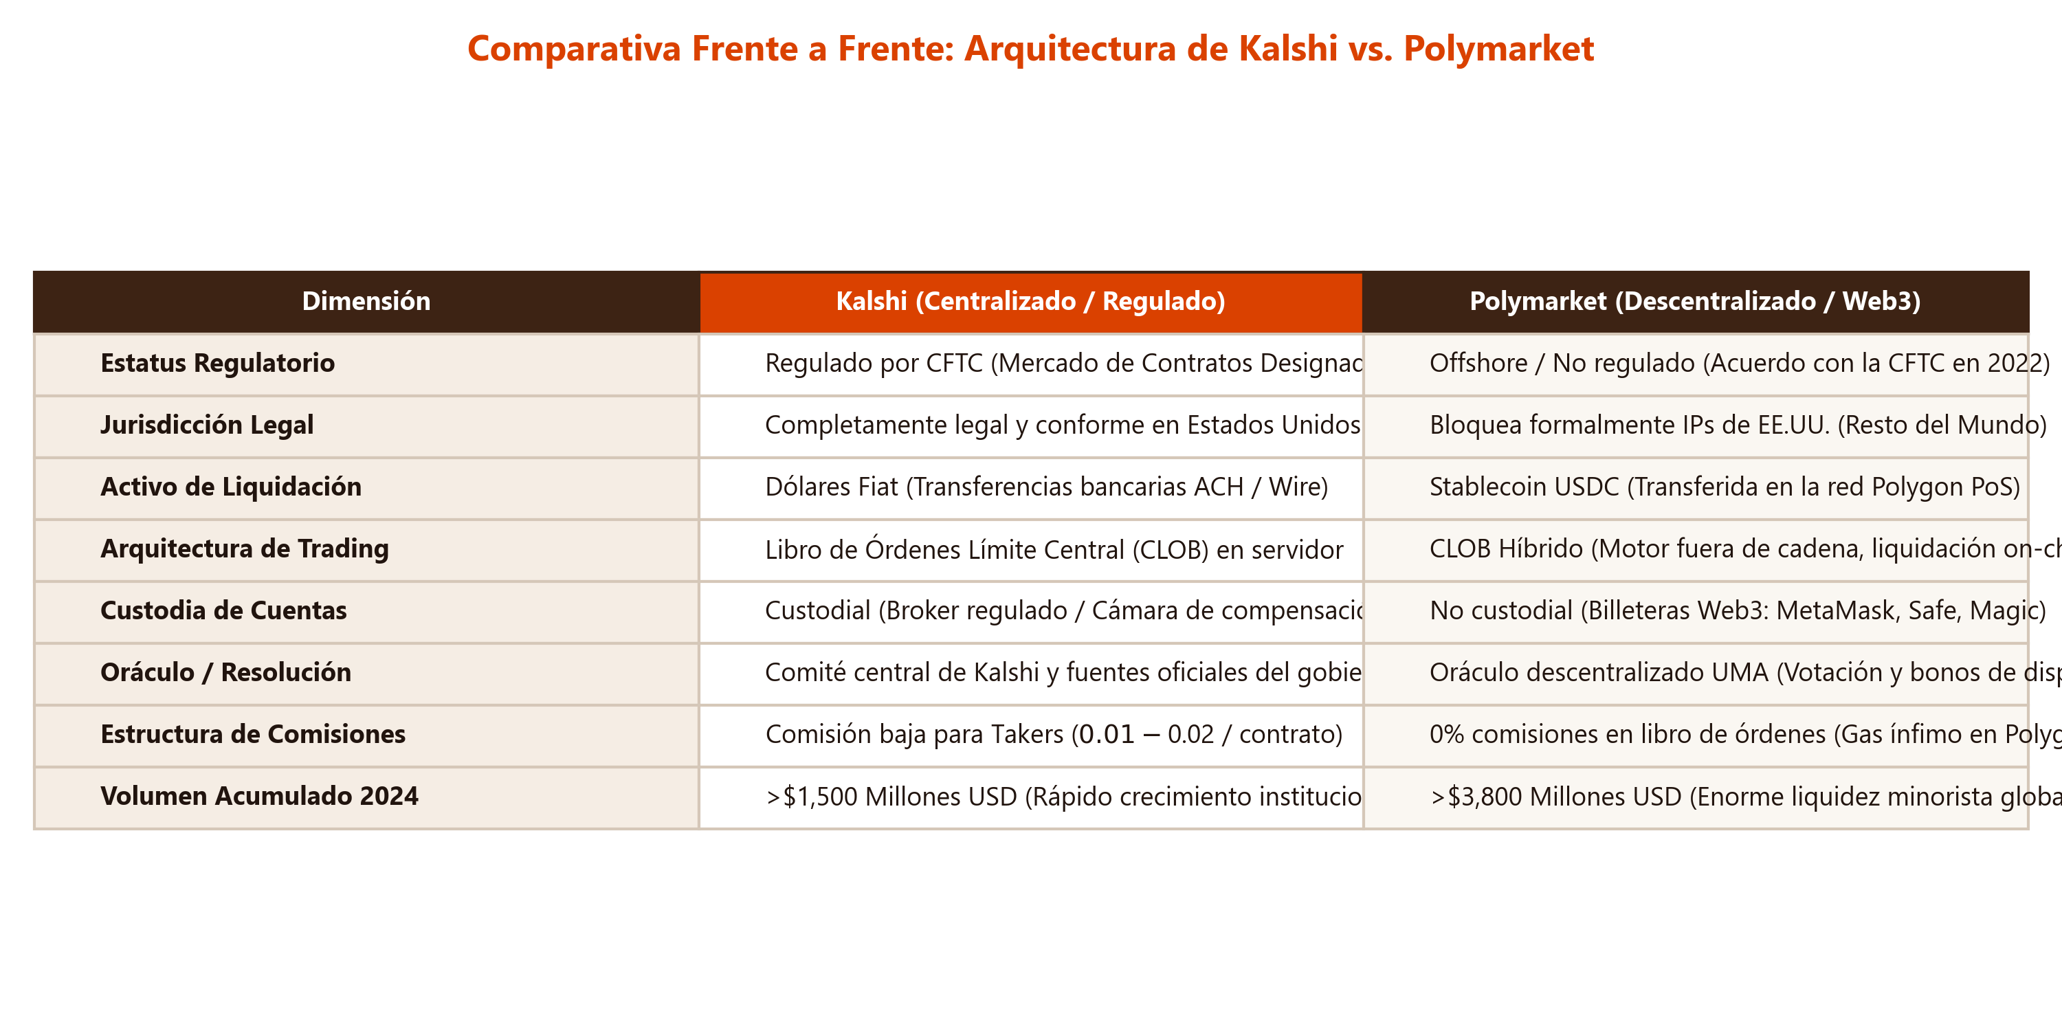
MATRIZ COMPARATIVA
Comparativa Arquitectónica Frente a Frente: Kalshi vs. Polymarket
© J. Christopher Westland. Todos los derechos reservados. | hosted by Universidad Anáhuac Mayab | Mercados de Predicción: Kalshi & Polymarket | Slide 18/22

Slide 19
MICROESTRUCTURA DEL MERCADO
Provisión de Liquidez: Market Makers Algorítmicos y Dinámica de Spreads
El Papel de los Market Makers Cuantitativos
• ¿Quiénes Proveen la Liquidez?: Firmas líderes de Wall Street (Susquehanna International Group, Jane Street) y creadores institucionales de activos digitales (Wintermute, Keyrock).
• Balanceo Automatizado de Inventarios: Los algoritmos cotizan simultáneamente en contratos SÍ y NO, asegurando el spread bid-ask mientras preservan una postura delta-neutral.
• Incentivos de Liquidity Mining: Polymarket premia diariamente a operadores que mantienen posturas límite pasivas a distancias menores a 1¢ a 3¢ del precio medio.
• Colapso de Spreads con la Escala: En mercados de alto volumen, el spread bid-ask se comprimió al mínimo estatutario de $0.01 (1 centavo), facilitando ejecuciones sin fricciones.
Riesgos para los Creadores de Mercado
1. Selección Adversa por 'Insiders': Los contratos de eventos conllevan asimetría de información: funcionarios o periodistas pueden conocer el resultado antes de su difusión pública. Los market makers se arriesgan a ser ejecutados en contra ('sniping').
2. Discontinuidad de Precios (Jump Risk): A diferencia de las acciones convencionales, un contrato binario puede saltar de $0.50 directamente a $1.00 en un milisegundo al confirmarse la noticia.
3. Riesgo de Ambigüedad del Oráculo: Mantener inventarios significativos en mercados que terminan en litigios prolongados bloquea el capital en cámaras o contratos inteligentes.
© J. Christopher Westland. Todos los derechos reservados. | hosted by Universidad Anáhuac Mayab | Mercados de Predicción: Kalshi & Polymarket | Slide 19/22

Slide 20
EL FUTURO DE LAS FINANZAS
La Frontera: Futarquía de Robin Hanson y Agentes de IA Autónomos
Futarquía: Gobernanza Mediante Especulación
• 'Vota Valores, Apuesta Creencias': Propuesta de Robin Hanson: la ciudadanía elige la métrica nacional de bienestar deseada (p. ej. PIB + esperanza de vida). Los mercados de predicción determinan qué políticas maximizan dicha métrica.
• Mercados Condicionales Paralelos: Se abren dos mercados: 'PIB si se aprueba la Política X' vs 'PIB si se rechaza la Política X'. Aquella política cuya cotización sea superior se convierte automáticamente en ley.
• Eliminación del Populismo Retórico: Sustituye discursos vacíos y promesas electorales por pronósticos cuantitativos respaldados por capital financiero.
• Ensayos en DAOs de Web3: Organizaciones Autónomas Descentralizadas ensayan futarquía para la asignación de tesorerías de decenas de millones de dólares.
Especuladores Autónomos Impulsados por IA
1. Scrapers de Alta Velocidad y LLMs: Bots algorítmicos conectados vía API procesan despachos informativos, transcripciones e imágenes satelitales en fracciones de segundo.
2. Calibración Continua de Probabilidades: Modelos de IA multimodales reajustan probabilidades en tiempo real y disparan operaciones ante divergencias frente al consenso de mercado.
3. Motores de Búsqueda Predictivos: Las plataformas de información del futuro sintetizarán probabilidades de mercado en lugar de listas de enlaces para responder preguntas prospectivas.
© J. Christopher Westland. Todos los derechos reservados. | hosted by Universidad Anáhuac Mayab | Mercados de Predicción: Kalshi & Polymarket | Slide 20/22

Slide 21
FRONTERA LEGAL Y REGULATORIA
Desafíos Regulatorios y Perspectivas: CFTC, Apuestas e Información Privilegiada
Principales Fricciones Legales y Estructurales
• Clasificación de Apuesta frente a Cobertura: Comisiones de juego estatales sostienen que son apuestas deportivas o loterías encubiertas; la CFTC defiende la supremacía federal sobre derivados financieros.
• El Dilema de Información Privilegiada (Insider Trading): La regla SEC 10b-5 aplica a valores corporativos. ¿Incurre en delito un asesor gubernamental o miembro de campaña que negocia contratos con base en encuestas privadas internas? La legislación actual exhibe vacíos estatutarios.
• Riesgo Moral y Mercados 'Inadmisibles': Los organismos reguladores prohíben terminantemente contratos ligados a víctimas de guerra, atentados o magnicidios para prevenir incentivos criminales.
• Fricción de Licenciamiento Internacional: Disputas competenciales entre reguladores de apuestas y entidades financieras en Reino Unido y Unión Europea.
Recomendaciones Estratégicas de Política
1. Marco Regulatorio Dedicado: El Congreso y la CFTC deben formular un sandbox normativo para Contratos de Eventos que equilibre su valor de cobertura con la protección al consumidor.
2. Transparencia de Billeteras en Web3: Exigir divulgación de clusters de direcciones interconectadas en protocolos descentralizados para evitar volumen simulado (wash trading).
3. Oráculos con Firma Criptográfica Soberana: Estandarizar APIs con firma digital criptográfica directa desde agencias públicas (BLS, NOAA) para prevenir discrepancias de resolución.
© J. Christopher Westland. Todos los derechos reservados. | hosted by Universidad Anáhuac Mayab | Mercados de Predicción: Kalshi & Polymarket | Slide 21/22

Slide 22
CIERRE DE LA CLASE
Conclusiones Clave y Preguntas de Debate para la Clase
Síntesis Conceptual del Curso
• La Información como Activo: Los mercados de predicción convierten creencias privadas dispersas en probabilidades calibradas neutrales al riesgo, superando a los sondeos de opinión.
• Microestructura Binaria: Los contratos de eventos representan derechos de Arrow-Debreu regidos por la restricción complementaria $Precio(SÍ) + Precio(NO) = $1.00 USD$.
• Divergencia Kalshi vs. Polymarket: Kalshi encarna la ruta institucional, regulada por la CFTC y liquidada en dólares; Polymarket representa la liquidez global sin fronteras basada en Web3 y USDC.
• El Imperativo del Oráculo: Un mercado es tan robusto como su mecanismo de resolución; los modelos centralizados dependen del rigor contractual, mientras los descentralizados dependen de incentivos económicos (UMA).
Preguntas para Debate en Clase
1. Democracia vs. Especulación Financiera: ¿Fortalecen los mercados de predicción la rendición de cuentas democrática al proveer datos objetivos de probabilidad, o degradan la participación cívica convirtiéndola en apuestas comerciales?
2. La Frontera de la Información Privilegiada: Si un asesor corporativo o funcionario público opera con información regulatoria aún no divulgada, ¿vulnera la integridad del mercado o acelera el descubrimiento de precios socialmente útil?
3. Supremacía Centralizada vs. Descentralizada: ¿Qué modelo liderará las finanzas de la información en la próxima década: la arquitectura regulada, respaldada en fiat de Kalshi, o la liquidez global sin custodia de Polymarket?
© J. Christopher Westland. Todos los derechos reservados. | hosted by Universidad Anáhuac Mayab | Mercados de Predicción: Kalshi & Polymarket | Slide 22/22

